Slide 1
Fakta- och publiceringsansvar
på goteborg.se
EN HÅLLBAR STAD – ÖPPEN FÖR VÄRLDEN
Notes:
Klicka på go: för att öppna presentationen med en film om Göteborg! (via länk från YouTube)
Filmen är 2 min och 27 sek.
När filmen är slut, stänger du ner filmen och du är tillbaka på denna sida.
Mata fram nästa bild.

Slide 2
Tydligare för alla vem som ansvarar för vad på kategorisidorna på goteborg.se
Medarbetare som är inloggade via gbg3000-id se vem som har fakta- respektive publiceringsansvar på kategorisidorna
Medborgarna ser det inte
Syns sedan början på september
Syns på kategorisidor
På sikt kommer det även för enhetssidor
EN HÅLLBAR STAD – ÖPPEN FÖR VÄRLDEN

Slide 3
Vem har nytta av det?
Chefer, verksamheter och den faktaansvarige
Servicevägledare och redaktörer och andra medarbetare i staden
Kommunikatörer
De som ska administrera uppgifterna
Webbenheten
Boende, besökare och företagare kan känna sig säkra på att fakta på goteborg.se stämmer
EN HÅLLBAR STAD – ÖPPEN FÖR VÄRLDEN

Slide 4
Varför?
Veta vem som ansvarar för just det innehållet
Ett led i att säkra kvaliteten på innehållet för medborgarna
Ett verktyg för att kunna administrera uppgifter
Ger tydligt besked om vart redaktörer, servicevägledare, medarbetare och chefer kan vända sig med frågor, uppdateringar och annat om just det innehållet
Bra att veta vilka som har ansvar inför och under underhållsåret
EN HÅLLBAR STAD – ÖPPEN FÖR VÄRLDEN

Slide 5
Vem kan kontakta de som har faktaansvar?
- webbenheten - fackförvaltningarnas kontaktpersoner - förvaltningsredaktörerna i alla förvaltningar - de som har publiceringsansvar för kategorisidor får kontakta faktaansvarig direkt
Det kan vara för att informera om att någon hört av sig om att fakta inte stämmer på sidan. Det kan också vara för att se över fakta i samband med underhållsplanens underhållsår.
EN HÅLLBAR STAD – ÖPPEN FÖR VÄRLDEN

Slide 6
Samlad info om de som har ansvar
goteborg.se/faktaansvar
respektive
goteborg.se/publiceringsansvar
EN HÅLLBAR STAD – ÖPPEN FÖR VÄRLDEN

Slide 7
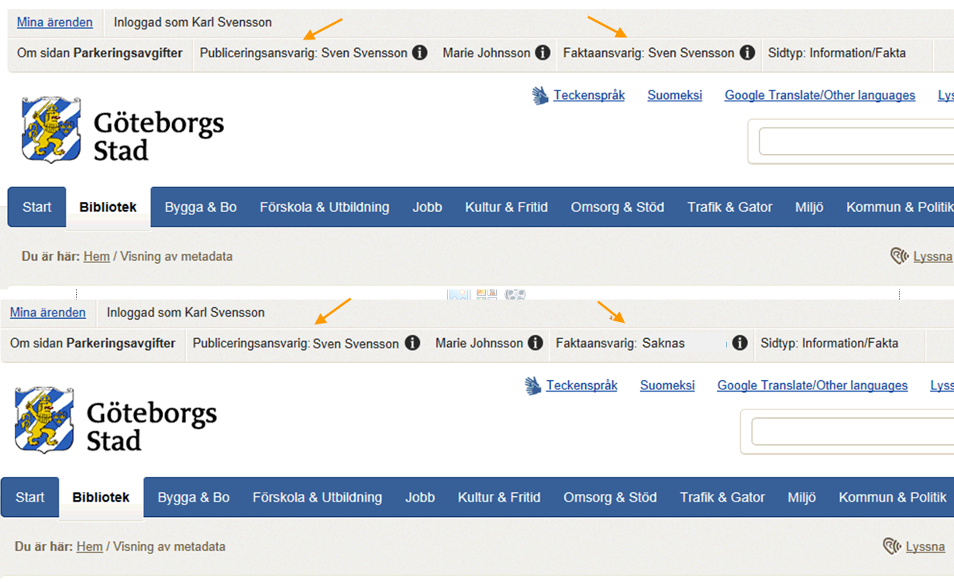
Så här ser det ut när vi som är anställda är inloggade

